Slide 1
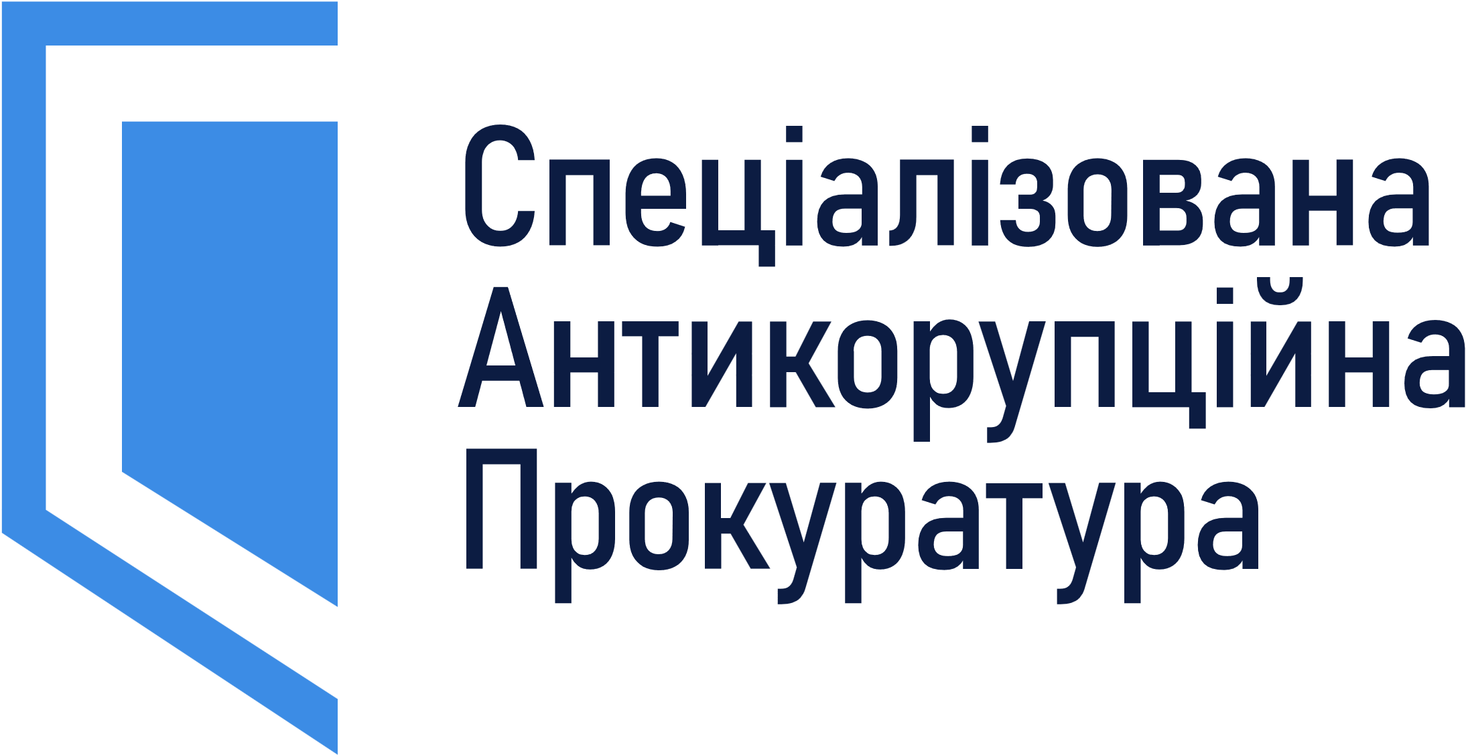
Дослідження доказів у суді

Slide 2
Чому ми тут?
Суспільний запит на швидкий судовий розгляд та забезпечення невідворотності покарання.
Зі свого боку ми хочемо зробити все можливе щоб полегшити роботу для Суду, запровадити у судовий процес певну логіку, темп, послідовність і не дати жодного шансу посіяти хаос у судовому процесі зацікавленим у цьому особам.

Slide 3
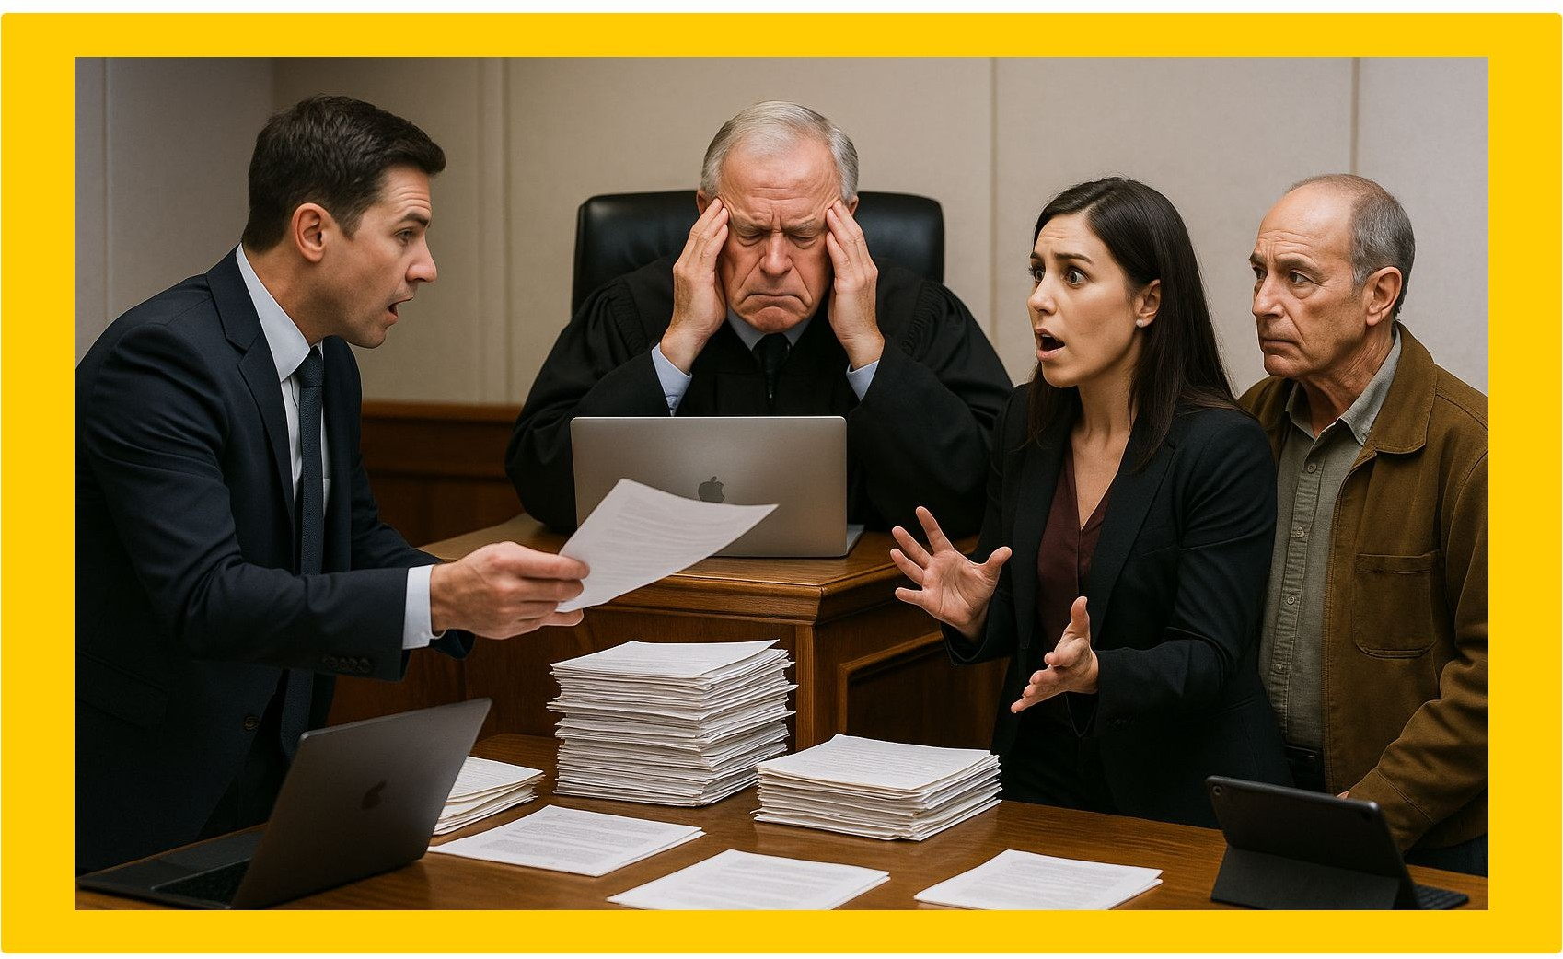
Системна проблема:
відсутність єдиного стандарту дослідження доказів.

Slide 4
Наслідки:
затягування розгляду;
зловживання правами;
процес на роки та сплив строків давності;
Суд, прокурор, адвокати показують руками один на одного.

Slide 5
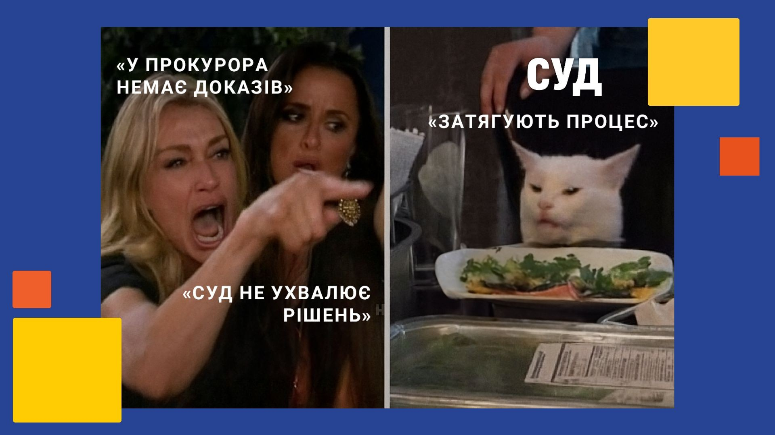

Slide 6
Як здебільшого відбувається судовий розгляд зараз
Суд визначає порядок дослідження доказів без обсягу:
дослідити письмові докази, речові докази сторони обвинувачення;
допитати свідків обвинувачення;
дослідити письмові докази сторони захисту;
допитати свідків сторони захисту

Slide 7
Основна проблема
Суд не має уявлення на самому початку судового процесу скільки реально доказів у сторін, тобто обсяг доказів. Як результат, відсутні:
часові межі судового розгляду;
чітка структура судового процесу.
Оскільки, ми не в змозі вплинути на політичну волю щодо законодавчих змін, які б дозволили пришвидшити та упорядкувати судовий процес, то давайте змінимо культуру судового процесу.

Slide 8
Яке рішення ми пропонуємо
Впровадження стандарту дослідження доказів
Відповідно до ч. 2 ст. 349 КПК України обсяг доказів, які будуть досліджуватися, та порядок їх дослідження визначаються ухвалою суду і в разі необхідності можуть бути змінені.

Slide 9
Як реалізувати???
На етапі вступних промов сторони обов’язково подають:
перелік доказів, які планують досліджувати (загальний обсяг томів із найменуванням документів, перелік свідків, речові докази);
структуру подання;
орієнтовний час, який потрібен для кожного блоку доказів.
🔹 Суд, спираючись на це, ухвалою визначає не тільки порядок, але й обсяг доказів, що підлягають дослідженню (на основі ч. 2 ст. 349 КПК України).

Slide 10
Приклад представлення обсягу доказів стороною обвинувачення
Шановний Суд!
Сторона обвинувачення має наступний обсяг доказів у даній справі по ст. 368 КК України:

Slide 11
Елементи складу злочину та процесуальні аспекти | Кількість матеріалів із зазначенням найменування кожного документа | Орієнтовний час, необхідний для дослідження та висловлення своєї позиції
Суб'єкт злочину (документи, що підтверджують повноваження особи, відповідність його загальним ознакам суб'єкта, характеризуючі дані) | 1 том | 1 година
Об’єктивна та суб'єктивна сторона (протоколи нсрд, документи за наявності, що підтверджують вчинення чи невчинення дій, за які отримувався хабар) | 5-7 розмов загальною тривалістю 60 хв та 1 том документів | 2-3 години
Обшуки та огляди телефонів, іншої техніки | 2 томи | 2 години
Експертизи | 1-2 томи | 1-2 години
Арешти майна, постанови про визнання речовими доказами | 1-2 томи | 1-2 години
Рух провадження | 1-2 томи | 1-2 години

Slide 12
Також прокурор зазначає у вступній промові: прошу надати можливість стороні обвинувачення виступити по вказаному обсягу доказів безперервно, а вже після дослідження доказів обвинувачення надати стороні захисту час для висловлення своєї позиції.
Орієнтовний строк дослідження вказаних доказів сторони обвинувачення та висловлення своєї позиції прокурором складає до 12 годин, орієнтовно 5-6 засідань тривалістю по 2 години.

Slide 13
Порядок дослідження доказів
Тобто спочатку сторона обвинувачення оголошує та висловлюється по всім своїм доказам, а вже потім сторона захисту матиме можливість відреагувати і представити свою позицію.

Slide 14
Чому важливий та ефективний такий формат!!!
Суд одразу бачить повну логіку обвинувачення, а не фрагменти
У великих і складних справах вина часто доводиться не одним «залізним» доказом, а сукупністю непрямих доказів.
Коли прокурор змушений постійно перериватися після кожного документа, суд бачить окремі фрагменти, але не картину загалом.
Якщо ж прокурор спочатку досліджує всі свої докази і пояснює їх у системі, суд отримує цілісну модель обвинувачення, яку вже можна перевіряти, підтверджувати чи спростовувати.
Послідовне і безперервне представлення доказів стороною обвинувачення дозволяє суду:
побачити ланцюг подій,
оцінити узгодженість доказів між собою,
зрозуміти, як саме з фактів виводиться умисел.
Також такий порядок запобігає тому, що захист буде спочатку коментувати значення цього документа під час дослідження доказів сторони обвинувачення, а потім буде те ж саме повторювати під час дослідження доказів сторони захисту.

Slide 15
Такий порядок не порушує права захисту.
Суд не порушує права, Суд організовує та управляє логікою та послідовністю процесу.
Парадоксально, але такий порядок посилює право на захист, а не обмежує його.
Коли захист виступає:
після кожного документа — він часто змушений реагувати не розуміючи, яку роль цей доказ відіграє у всій конструкції обвинувачення або їм вигідно якщо треба затягнути час.
Коли ж захист висловлюється після повного викладення позиції прокурора, він:
розуміє слабкі місця логіки обвинувачення,
може атакувати зв’язки між доказами, а не окремі папери,
зосереджується на суті, а не на формальних зауваженнях.
Для Суду так само це лише в плюс, оскільки дійсно важко вибудовувати позиції, які мають сторони, коли вони постійно один одного коментують у кожному засіданні, бо суддя не розуміє, а які є ще докази у прокурора чи захисту і вимушений додумувати, тримати в голові великий масив контраверсійної інформації, а враховуючи завантаженість Суду, то очевидно, що позиції сторін забуваються із засідання до засідання і необхідно постійно витрачати додатковий час для з’ясування істини

Slide 16
Зменшується простір для зловживань і штучного затягування
На практиці сторона захисту часто використовує тактику:
багаторазового перечитування документів,
коментування очевидних або нейтральних доказів,
формального «висловлення позиції» без нового змісту.
Коли прокурор спочатку досліджує всі свої докази:
зникає сенс «гальмувати» кожен документ,
захист змушений концентруватися на ключових моментах,
Суд отримує підстави встановлювати процесуальні часові межі, не порушуючи рівність сторін.
Суд буде розуміти орієнтовну картину із самого початку розгляду, а саме обсяг доказів, що є дуже важливим для планування та чіткої структури конкретного судового процесу

Slide 17
Суду легше керувати процесом і дотримуватись розумних строків
Такий порядок прямо випливає з:
ч. 2 ст. 349 КПК — Суд визначає обсяг і порядок дослідження доказів;
ст. 321 КПК — головуючий усуває все, що не має значення для судового розгляду.
Коли обвинувачення і захист працюють блоками у конкретній черговості, суд може:
планувати кількість засідань,
контролювати темп,
чітко фіксувати, хто і на якому етапі затягує процес.

Slide 18
Захист так само на етапі вступної промови повинен надати свій обсяг доказів, оскільки логічно, що вже та стадія, коли збирання доказів закінчено і захист повинен розуміти, якими доказами буде обґрунтовуватись їх позиція, оскільки вони вже ознайомились із матеріалами розслідування
під час виконання вимог ст. 290
КПК України.
У разі необхідності у подальшому вони можуть доповнити обсяг доказів, обґрунтувавши це
Вказане дозволить запобігти тому, що захист буде діставати докази як з рукава із засідання у засідання

Slide 19
Що стосується клопотань про очевидну недопустимість конкретних доказів чи інших клопотань.
Захист на етапі вступної промови вже бачить, які планує подавати докази прокурор і має можливість завчасно підготувати відповідні клопотання і оголосити їх перед дослідженням прокурором.

Slide 20
При представленні своїх доказів сторона захисту може отримати аналогічний час, який був виділений прокурору для виступу або більше часу, якщо це буде виправдано і необхідно.

Slide 21
Додаткові переваги для суду
планування навантаження
визначення пріоритетів
контроль строків
розуміння кількості томів, кількості доказів, яких саме доказів, приблизного часу, необхідного для дослідження.
Тобто – «не колись побачимо, а зрозуміло з самого початку».

Slide 22
Результат
конкретна структура, межі, логіка, темп
менше маніпуляцій та дублювань
економія часу та швидший розгляд
економічний ефект: стягнені активи, поповнення державного бюджету
кінцеве рішення: невідворотність покарання або виправдання особи, поновлення її прав.

Slide 23
Додаткового навантаження Суд
не зазнає
Але схвалити цей концепт може лише Суд, оскільки ми зі свого боку лише можемо пропонувати такий варіант і готові орієнтувати прокурорів займати таку позицію у судових процесах, але нам потрібна Ваша конструктивна підтримка, оскільки щоб організувати цей процес подачі доказів, необхідний додатковий час як для детектива так і прокурора для покращення якості презентування доказів у суді та систематизації вже зібраних доказів.

Slide 24
ДЛЯ РОЗДУМІВ в плані впровадження і застосування!
Постанова колегії суддів Третьої судової палати ККС ВС від 20.11.2025 (справа №711/2733/23)
Лише оголошення прокурором переліку письмових доказів, якими обґрунтовується пред'явлене обвинувачення не становить порушення вимог КПК, якщо учасникам судового провадження, в тому числі захиснику, надана можливість висловлювати свою позицію щодо належності чи допустимості таких доказів, висловлювати свої міркування чи заперечення стосовно цих доказів, заявляти з цього приводу відповідні клопотання або ж на противагу цим доказам представляти свої докази.
P.S. Бо сторони реалізовують принципи диспозитивності і змагальності на власний розсуд і можуть аргументувати свою позицію в дебатах, посилаючись на конкретні докази, які були долучені під час судового розгляду.

Slide 25
Для того щоб у Вас не склалося враження про голослівність і відсутність реальних дій з нашого боку і намагання перекласти відповідальність на плечі Суду, то я дуже коротко покажу Вам концепт, який ми наразі впроваджуємо серед детективів і прокурорів

Slide 26
Що покращить НАБУ і САП під час досудового розслідування: систематизує та уніфікує зібрані докази
Формування матеріалів кримінального провадження здійснюється по тематичних блоках, які відповідають елементам складу злочину.
Під блоками мається на увазі послідовно сформовані томи справи.
Кожен блок має відображати окремий елемент доказування: суб’єкт, об’єктивну сторону, предмет злочину, суб’єктивну сторону, а також інші процесуальні аспекти (речові докази, міжнародна допомога, арешти майна тощо).
У кожному із блоків на самому початку тому повинні міститися документи, які підтверджують процесуальне походження відповідного документа та/або доказу.

Slide 27
Елемент складу злочину – суб’єкт
Блок 1.
Докази, що підтверджують суб’єкта злочину. У цей блок включаються документи, що характеризують особу, її повноваження, процесуальний статус, сімейний стан, майнові дані, зокрема:
• особова картка ДМС;
• характеристика з місця роботи чи служби (за наявності);
• документи, що підтверджують повноваження особи (накази про призначення, службові інструкції, довіреності тощо);
• відомості про сімейний та майновий стан, декларації;
• довідка про наявність або відсутність судимості;
• документи, що підтверджують процесуальний статус особи у провадженні (повідомлення про підозру); • клопотання та ухвали про обрання або продовження запобіжного заходу;
• узагальнювати вказані відомості у протоколі огляду.
При вилученні великої кількості наказів, регламентів, що встановлюють відповідні повноваження особи як службової доцільним є визначення конкретних документів, які надають їй такий статус.

Slide 28
Елемент складу злочину – об’єктивна сторона
Блок 2. Докази, що підтверджують об’єктивну сторону злочину. Сюди включаються документи, що підтверджують фактичні дії обвинувачених, спрямовані на вчинення кримінального правопорушення. Для прикладу, у справах, пов’язаних із публічними закупівлями (тендерні процедури):
повний комплект тендерної документації, договори, додаткові угоди;
протоколи засідань тендерного комітету;
відомості про учасників торгів;
документи, що підтверджують джерело походження доказів (обшук, тимчасовий доступ, добровільна видача);
протокол огляду з фіксацією, яка саме частина документів має доказове значення (наприклад: «додаток №3 до тендерної пропозиції підтверджує змову між учасниками»).
Для інших категорій злочинів (зловживання владою, хабарництво) – аналогічно: документи розподіляються за діями, подіями та часовими проміжками, які мають значення для доказування.

Slide 29
Елемент складу злочину – суб’єктивна сторона
Блок 3. Негласні слідчі (розшукові) дії (НСРД)
У зв’язку з можливим великим обсягом інформації, що міститься у протоколах НСРД, доцільно формувати окремий огляд із чітким внутрішнім змістом та виокремленням суті доказового значення.
Рекомендації:
• у протоколі огляду результатів НСРД зазначати конкретні епізоди чи фрази, які мають безпосереднє значення для доведення обставин;
у разі наявності тривалих розмов та даних, що не мають значення для доведення обставин вчинення кримінального правопорушення створювати протокол огляду до кожного файлу аудіо/відео з позначенням найменування файлу, часу, осіб, контексту, що має доказове значення.
Це дає змогу уникнути ситуацій, коли сторона захисту вимагає дослідження багатогодинних записів, що не мають значення для справи.

Slide 30
Інші процесуальні документи
Блок 4. Арештоване майно, речові докази
Окремий блок повинен містити:
• протоколи обшуків, оглядів;
• ухвали суду про арешт майна;
• постанови про визнання речовими доказами;
• експертизи.
Кожен документ супроводжується коротким протоколом огляду у якому зазначено, яку саме обставину він підтверджує (наприклад: «протокол обшуку від 15.03.2024 підтверджує вилучення коштів, які відповідають серійним номерам, зафіксованим під час передачі неправомірної вигоди»).

Slide 31
Інші процесуальні документи
Блок 5. Огляд електронних носіїв (мобільних телефонів, комп’ютерів, техніки)
Доцільно формувати окремий блок або том із результатами:
• протоколів огляду мобільних телефонів і техніки;
• розшифровок месенджерів, листування, геолокаційних даних.
У протоколах огляду слід виокремлювати конкретні фрагменти листування чи файли, що мають доказове значення, із зазначенням, у чому полягає їх зв’язок із подією злочину.

Slide 32
Інші процесуальні документи
Блок 6. Міжнародна правова допомога
В окремому томі мають зберігатися:
• запити про міжнародну правову допомогу;
• відповіді іноземних компетентних органів;
• протоколи огляду отриманих матеріалів із чітким зазначенням, які саме документи чи відомості мають значення для кримінального провадження.
Для кожного блоку обов’язково має бути складено внутрішній зміст із коротким описом кожного документа.

Slide 33
Інші процесуальні документи
Блок 7. Процесуальний рух провадження
У окремому томі мають зберігатися документи, що:
стали підставою для внесення відомостей до Єдиного реєстру досудових розслідувань,
повноваження детективів та прокурорів,
документи, що підтверджують дотримання строків досудового розслідування після повідомлення особі про підозру
та інші документи процесуального характеру (повідомлення про завершення досудового розслідування, доручення тощо).
У окремому томі мають зберігатися документи, які подавалися стороною захисту, будь-які клопотання, заяви, правова позиція тощо.

Slide 34
В чому користь
В кінцевому результаті у разі застосування вищевказаного стандарту це дозволить детективам та прокурорам сформувати єдиний протокол огляду як «дорожню карту» обставин кримінального провадження, де буде відображатися хронологія подій, які будуть мати чітку структуру, послідовність та оцінити наявність усіх елементів складу злочину у їх нерозривному зв’язку.
Крім того, це дозволить прокурору швидко орієнтуватися під час судового розгляду серед матеріалів провадження, орієнтувати Суд та уникнути затримок при дослідженні доказів.

Slide 35
Як результат -
Адвокати перестануть бути тими, хто вміє прекрасно затягувати або хоча б не зможуть це робити на стадії дослідження доказів сторони обвинувачення, що вже дозволить зекономити купу часу.
Прокурори перестануть бути тими, хто вміє дуже довго й вдумливо читати, оскільки будуть мотивовані тим, що процес можна пришвидшити за рахунок чітких рамок процесу

Slide 36
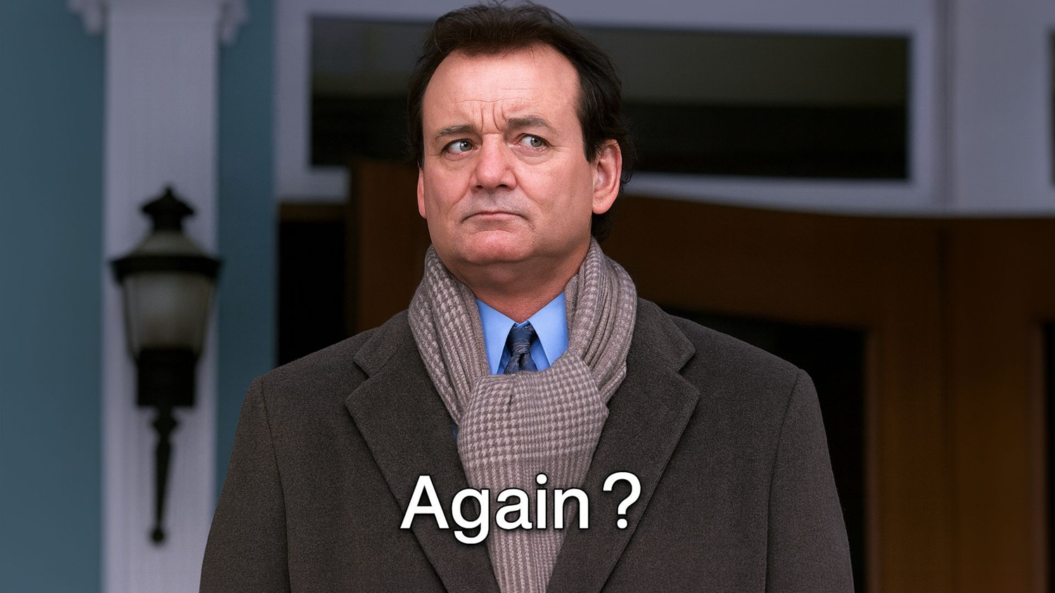
А судді перестануть бути постійними глядачами нескінченного фільму
із фільму «День бабака»

Slide 37
Трохи лірики ☺
«Нам не потрібен закон щоб змінюватись, проте нам потрібні зміни щоб зробити їх законом»
«Справедливий суд — це не про гучні вироки, а про розумну організацію кожної хвилини. Хвилини, яка наближає нас до істини»

Slide 38

Навіть без змін до КПК – ми можемо змінити культуру судового процесу!

Slide 39
Дякую за увагу!
Заступник начальника п’ятого відділу
управління процесуального керівництва,
підтримання публічного обвинувачення
та представництва в суді Микола КАРАСЬ

